Slide 1
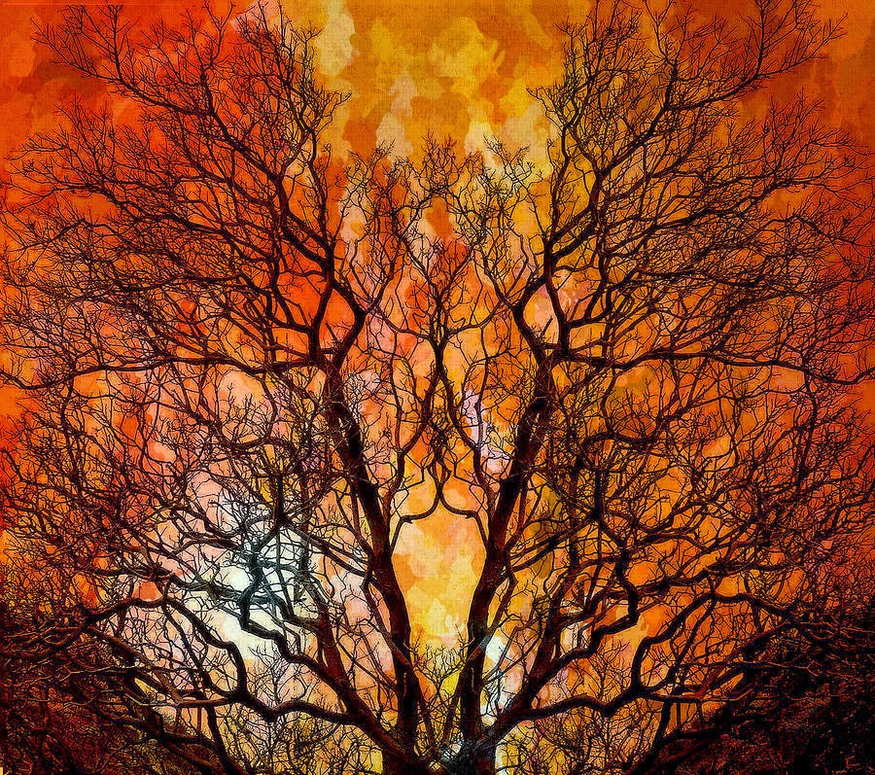
Kad nekog susretnem, pitam se…
Kad nekog susretnem, nadam se…
Kad nekog susretnem, bojim se…
Kad nekog susretnem, vjerujem…

Slide 3
Čudesan susret

Slide 4
Bog u obliku gorućeg grma objavljuje Mojsiju svoje ime JAHVE - Ja sam onaj koji jesam.
Objavljuje se kao tajanstveni, živi i prisutni Bog, onaj koji postoji.

Slide 5
Bog Izraelov se objavljuje kao onaj koji se zalaže za ljude i koji ih želi vidjeti uspravljene u borbi i dostojanstvu, jer su stvoreni na njegovu sliku.

